Slide 1

Recommendations de films
KNN, Arbres de decision et SVM

Slide 2
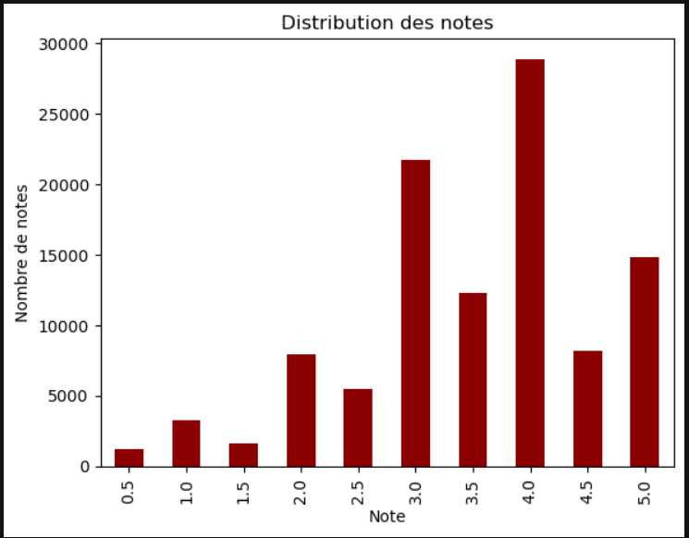
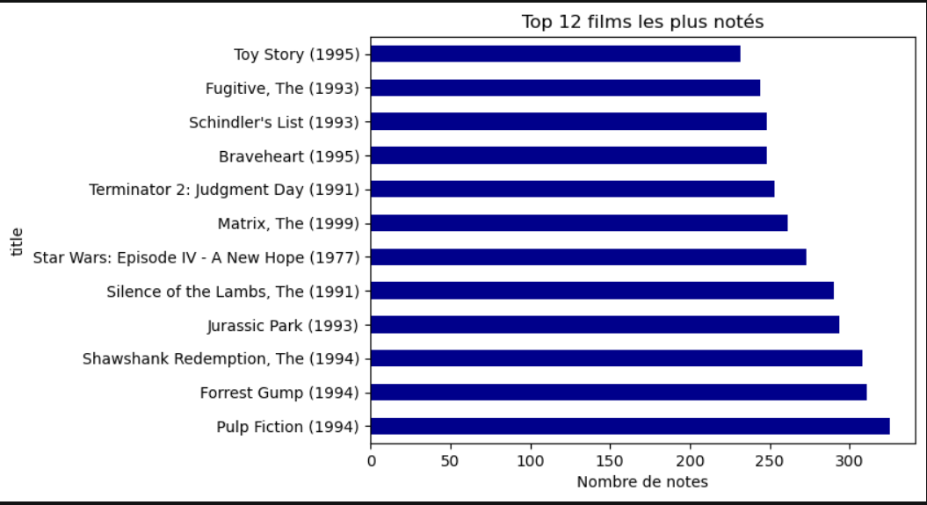
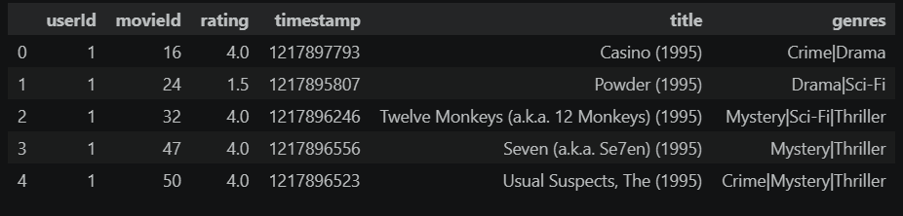
Présentation
Dataset, modèles utilisés et analyse de données

Slide 3
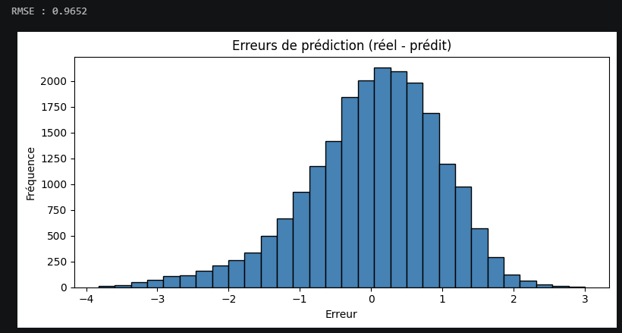
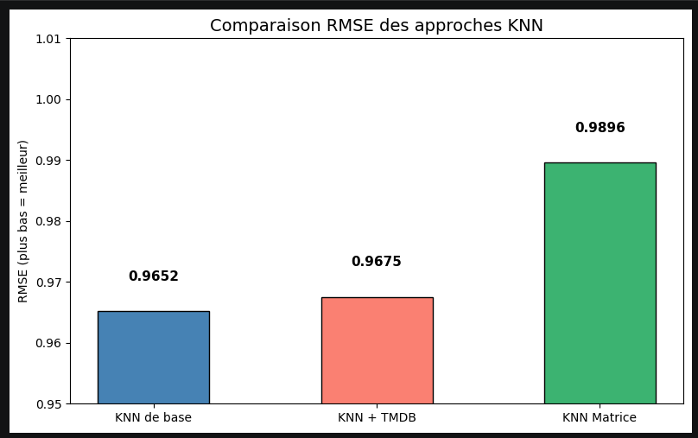
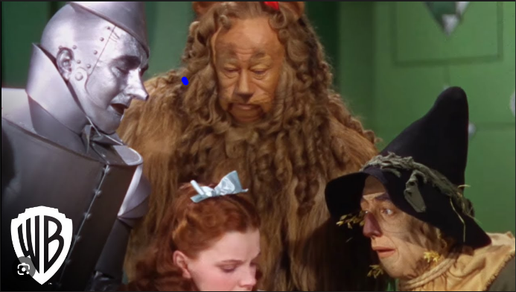
KNN
Introduction a un 2e Dataset, Matrice, RMSE, Genre, Suraprentissage et Wizard of Oz

Slide 4
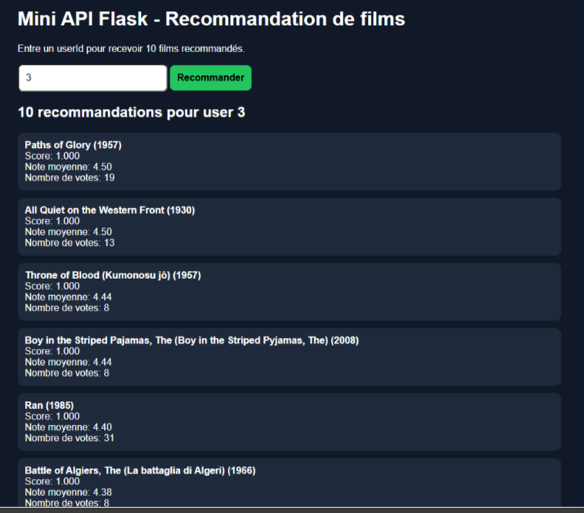
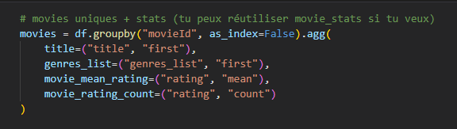

Arbres de décisions
Prend note moyen + haut, data leak et changement en binaire

Slide 5
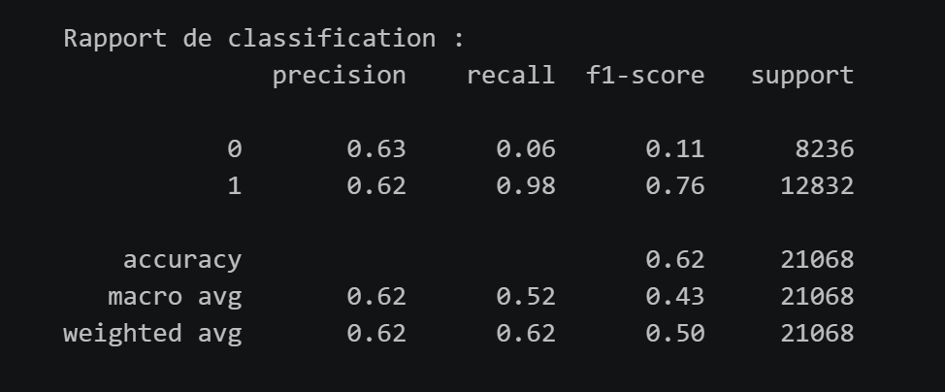
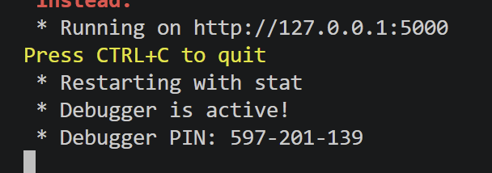
SVM Linéaire ET API
Le modèle prédit très bien les "Like"
Il prédit presque tous les films comme "Like"
Il ne reconnaît pas bien les "Dislike"
Le modèle est déséquilibré
L’API est lancée en local. Le serveur Flask fonctionne sur le port 5000. Cela permet de tester les prédictions en temps réel.

Slide 6
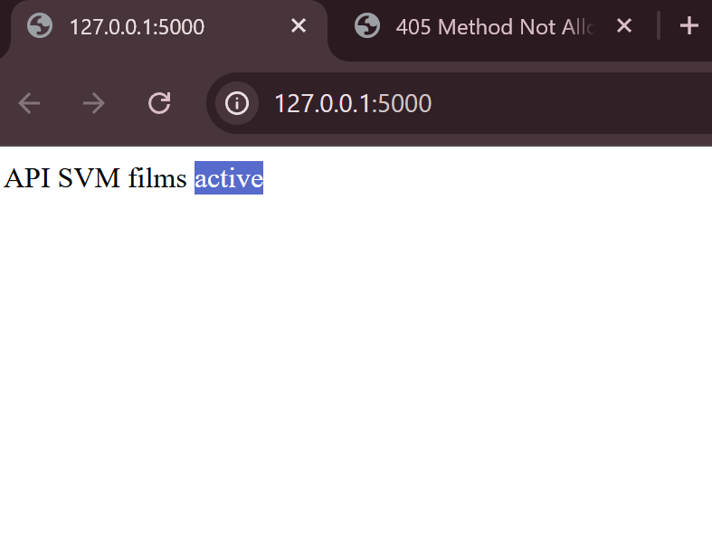
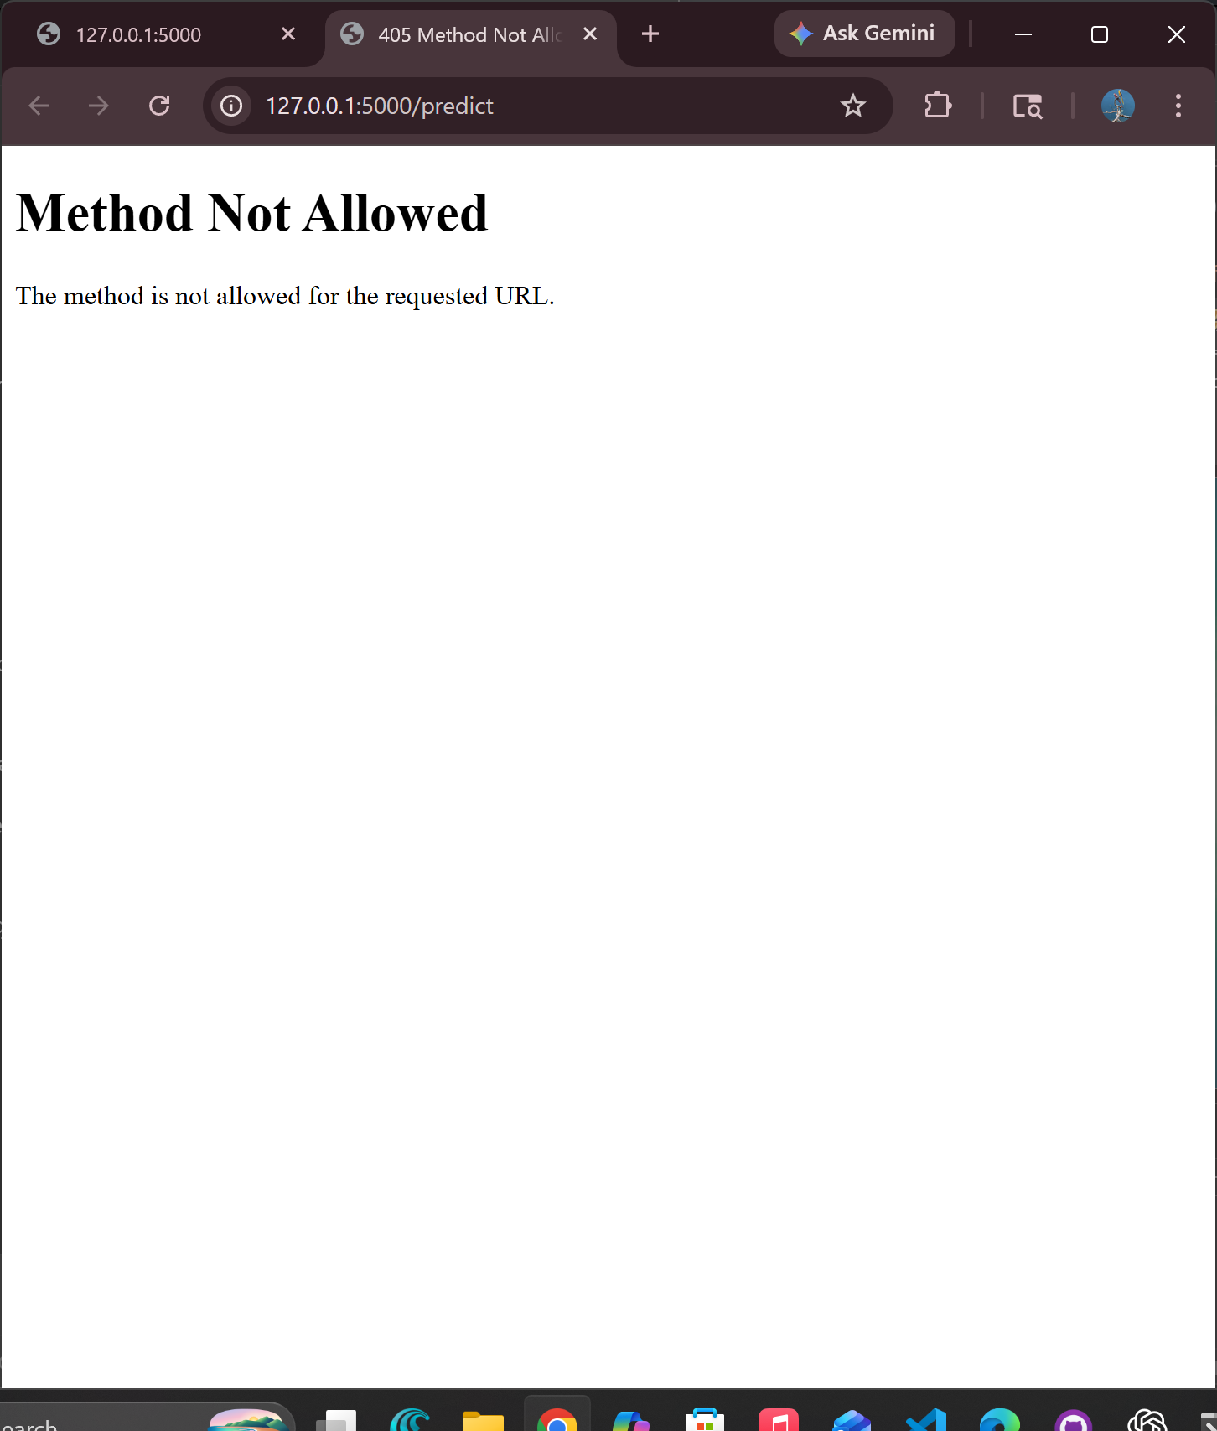
SVM Linéaire
Ajouter une interface web simple
Permettre test direct dans le navigateur
Ajouter validation des entrées
Gérer les erreurs
Déployer sur le cloud
Le système fonctionne, mais il nécessite des améliorations pour être plus précis et plus facile à utiliser.

Slide 7
API Flask/Fast API
https://projet-outil-infonuagique-ua3.onrender.com/
https://projet-outil-infonuagique-ua3-5.onrender.com/
Tree, SVM et succès du KNN

Slide 8
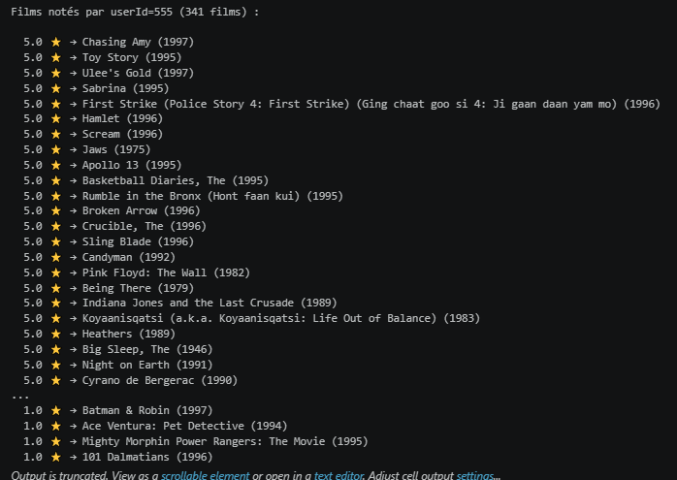
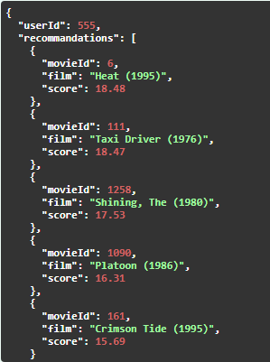
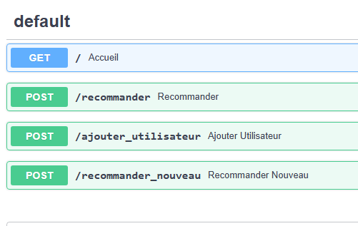
KNN
API, méthdologie et résultats

Slide 9
Création d’un nouveau user
https://dashboard.render.com/web/srv-d7ekrcbeo5us73fir0gg

